Slide 1

PHÒNG GIÁO DỤC VÀ ĐÀO TẠO QUẬN LONG BIÊN
CHÀO ĐÓN CÁC CON HỌC SINH ĐẾN VỚI TIẾT MĨ THUẬT LỚP 1

Slide 2
TRÒ CHƠI
GIẢI ĐỐ?

Slide 3
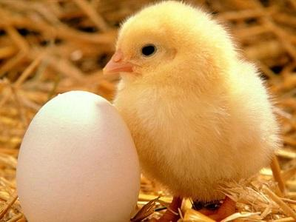
Cái mỏ xinh xinh Hai chân tí xíu Lông vàng mát dịu “”Chiếp! Chiếp!” suốt ngày ( Là con gì?)

Slide 4

MĨ THUẬT LỚP 1
BÀI 2:Con gà ngộ nghĩnh
Tiết 2: Vẽ con gà theo ý thích

Slide 5

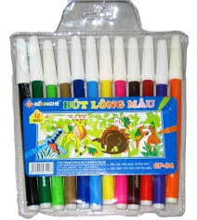




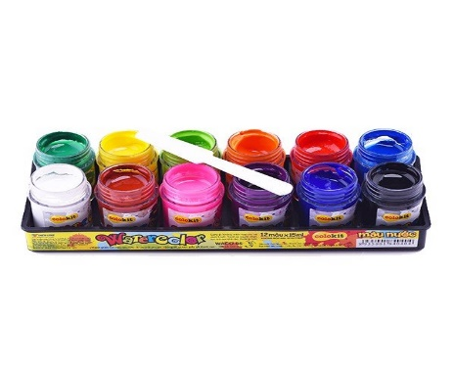
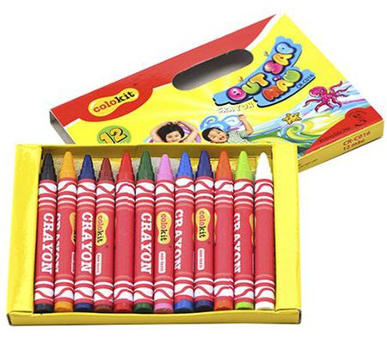

ĐỒ DÙNG

Slide 6
YÊU CẦU CẦN ĐẠT
Nhận biết được đặc điểm về hình dáng và màu sắc của một số con gà.
Tạo hình và trang trí được con gà bằng cách vẽ.
Nhận ra vẻ đẹp của gà, thêm yêu các con vật trong cuộc sống.

Slide 7
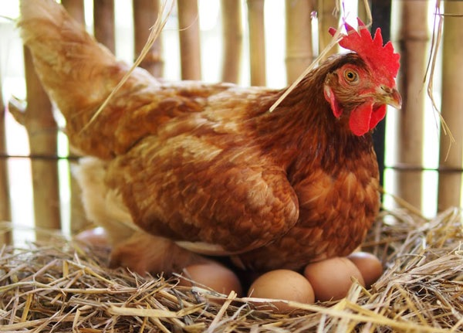
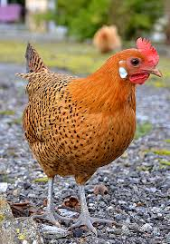
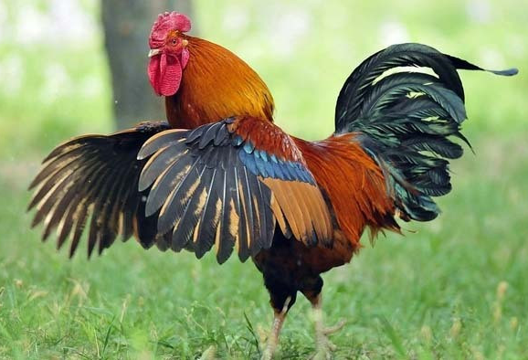
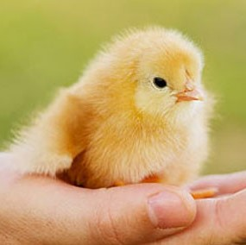
HOẠT ĐỘNG 1: KHÁM PHÁ
- Em hãy gọi tên các con gà?
- Em hãy nêu đặc điểm hình dáng, màu sắc của các con gà?
1
2
Hình 1,2: Con gà mái.
Hình 3: Con gà trống.
Hình 4: Con gà con.
Gà con: Nhỏ bé, long có màu vàng óng. Gà trống: To lớn, oai vệ. Lông nhiều màu sắc rực rỡ, đuôi dài và cong, mào to, đỏ rực rỡ. Gà mái: Nhỏ hơn gà trống, lông thường có ít màu hơn gà trống, mào nhỏ, đuôi ngắn.
3
4

Slide 8
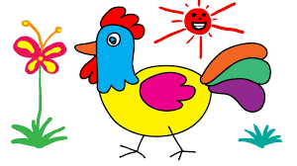

Slide 9

HOẠT ĐỘNG 2:
KIẾN TẠO KIẾN THỨC – KĨ NĂNG
- Các bước vẽ tranh em quan sát được?

Slide 11
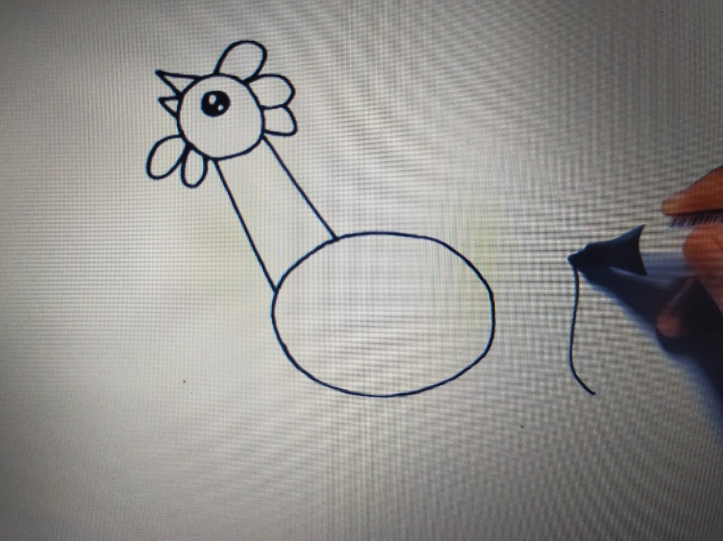
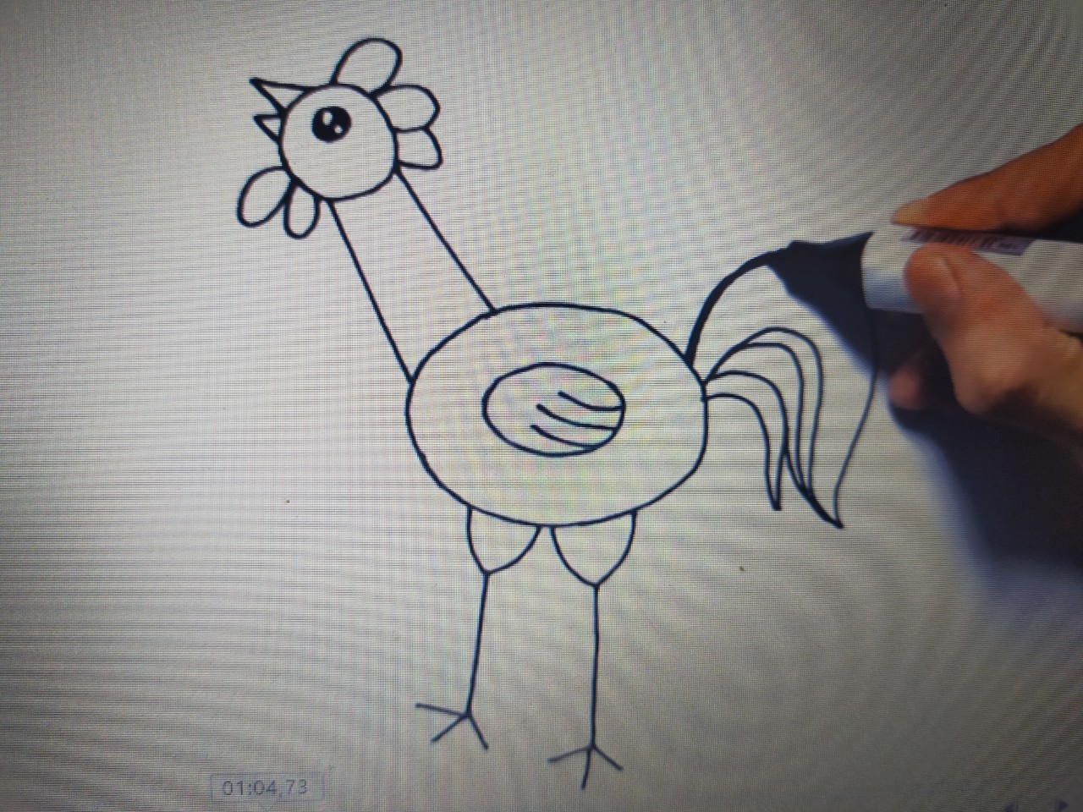
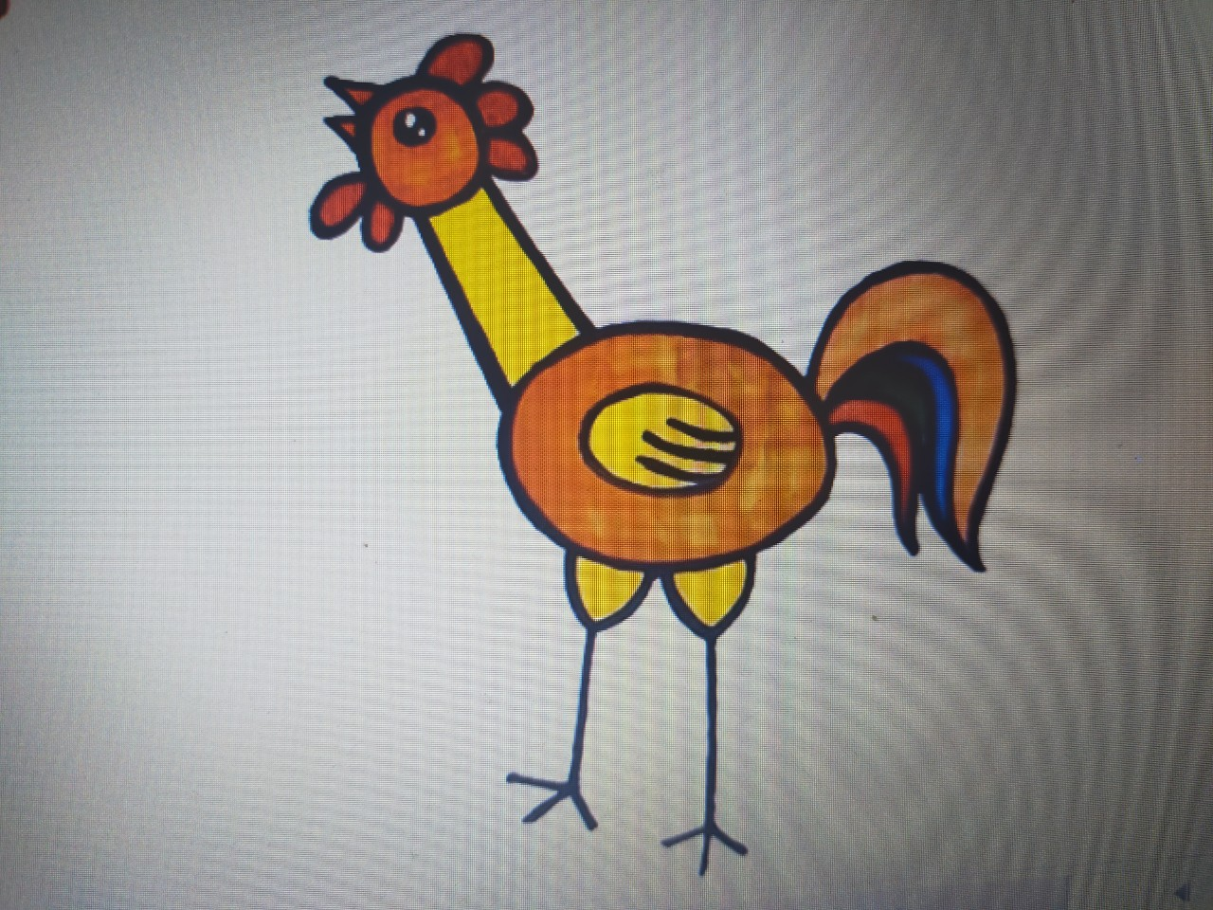
GỢI Ý CÁCH VẼ CON GÀ
Bước1: Vẽ các bộ phận chính (Đầu, thân)
Bước 2: Vẽ thêm các bộ phận khác(Chân, đuối…)
Bước 3: Vẽ màu theo ý thích.

Slide 12




Lưu ý
Có thể lựa chọn vẽ con gà theo ý thích: gà trống, mái, gà con, các hoạt động của con gà như đang gáy, ấp trứng, kiếm mồi…Có thể vẽ từ 1, 2 con gà và vẽ thêm các hình ảnh thể hiện không gian.

Slide 13
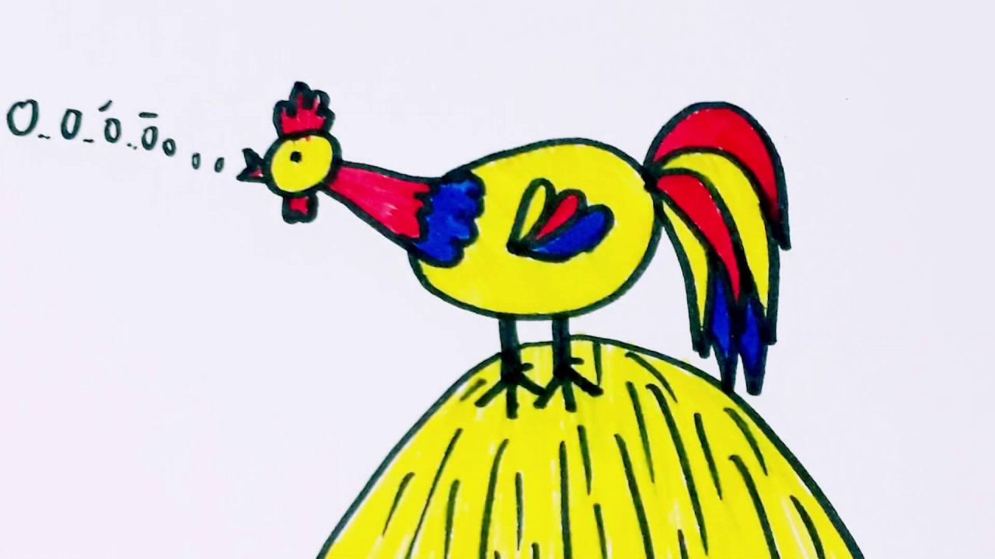

Slide 14
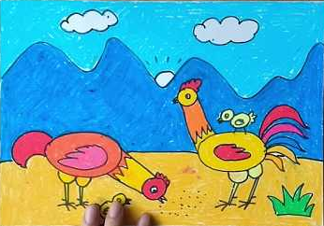

Slide 15
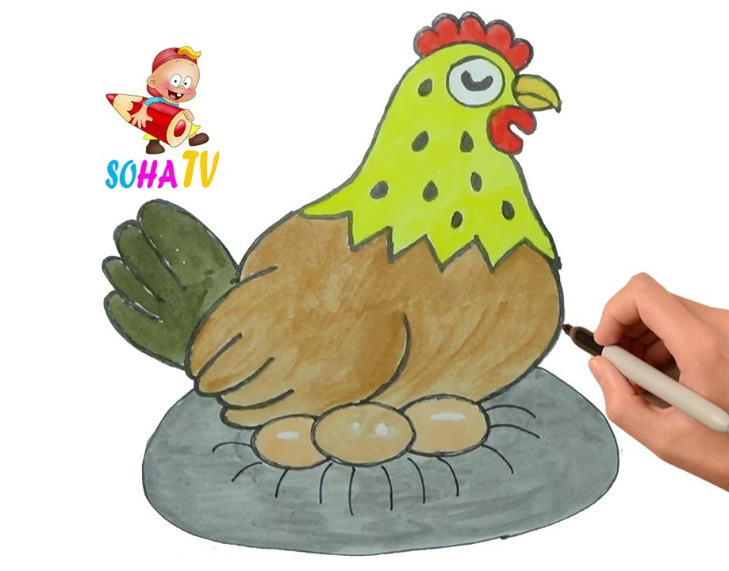

Slide 16


Slide 17
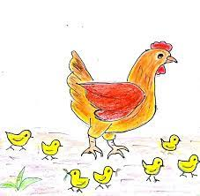

Slide 18

HOẠT ĐỘNG 3:
LUYỆN TẬP – SÁNG TẠO
Em hãy vẽ một bức tranh con gà theo ý thích.

Slide 19
HOẠT ĐỘNG 4:
PHÂN TÍCH – ĐÁNH GIÁ
Em đã vẽ con gà với những bước nào?
Chỉ ra những màu sắc em sử dụng trong bài vẽ?
Em hãy chia sẻ suy nghĩ và bức tranh của mình cho bạn bè, người thân được biết nhé!

Slide 20
HOẠT ĐỘNG 5:
VẬN DỤNG – PHÁT TRIỂN
Em hãy quan sát thêm các con gà trong cuộc sống, vẽ, tạo hình thêm các con gà để trang trí ngôi nhà của mình.

Slide 21
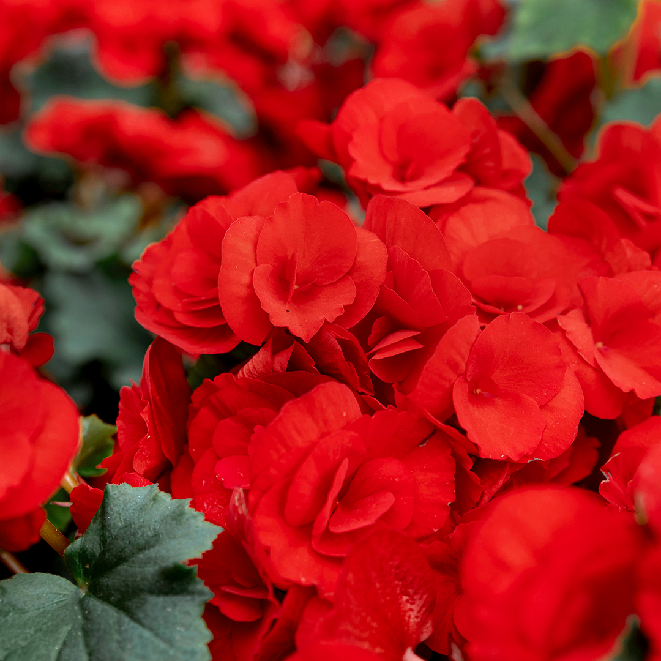
ĐỊNH HƯỚNG CÁC NỘI DUNG HỌC TẬP TIẾP THEO
Hoàn thành bài đầy đủ.
Chuẩn bị đồ dùng cho bài học sau.

Slide 22



XIN CHÀO VÀ HẸN GẶP LẠI CÁC EM!

